Slide 1

Методическое сопровождение педагогических и управленческих кадров в рамках реализации индивидуального образовательного маршрута
ОГБОУ ДПО «КОИРО»
Взаимодействие ЦНППМ и ММС: результаты, проблемы, перспективы
Воронцова Людмила Ивановна,
заведующий отделом
тьюторского сопровождения
ЦНППМ ОГБОУ ДПО «КОИРО»

Slide 2


Результаты диагностики педагогов Костромской области
Региональная диагностика
(входное оценивание)
Диагностика ФИОКО

Slide 3
Результаты диагностики ФИОКО
педагогов Костромской области
2
«Минимальный» (1) - выставлен участникам, не преодолевшим 30% ни в предметной, ни в методической частях.
«Низкий» (2) - выставлен участникам, преодолевшим 30% только в одной части: или предметной, или методической.
«Средний» (3) - выставлен участникам, преодолевшим 30% и в предметной, и в методической части, но общий процент выполнения работы которых меньше 80%.
«Высокий» (4) - выставлен участникам, преодолевшим 30% и в предметной, и в методической части, общий процент выполнения работы - не менее 80%.
чел.
19
чел.
82
чел.
9
чел.
1,78%
16,96 %
73,2%
8%

Slide 4
Участие МР в диагностике
Численность участников
Количество представленных учебных предметов

Slide 5
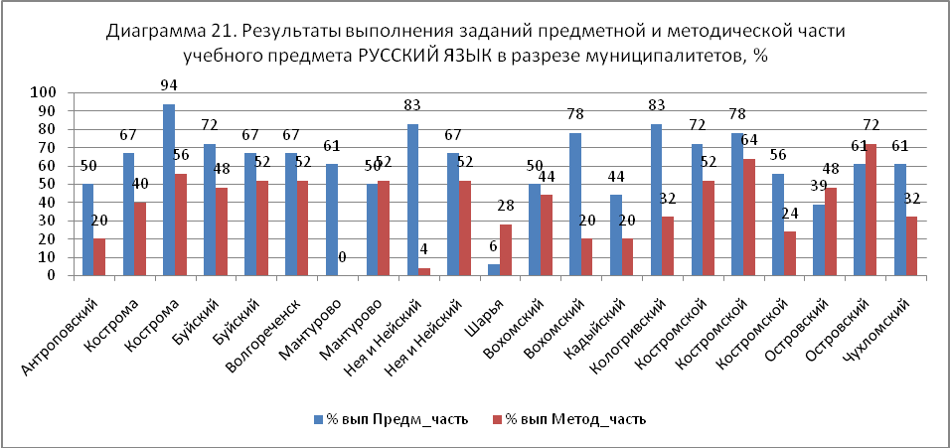
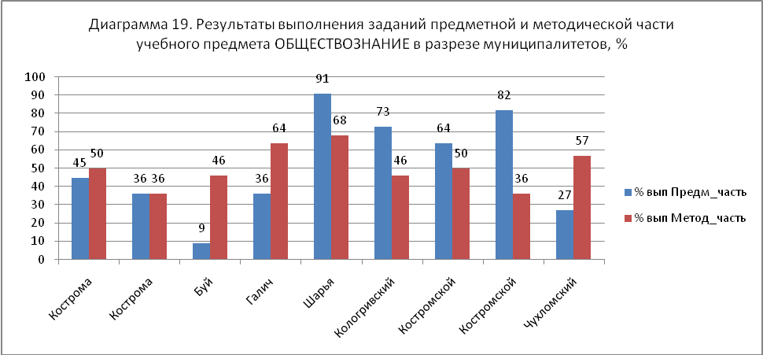
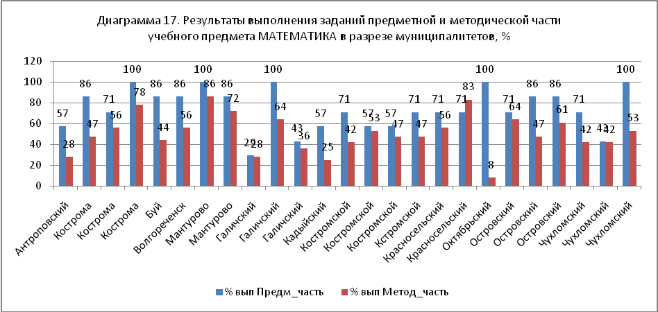
Ориентиры для создания ИОМ педагогов

Slide 6
Что такое индивидуальный образовательный маршрут?
Индивидуальный образовательный маршрут (ИОМ) - это организационно-методический документ педагогического работника, отражающий план конкретных мероприятий, индивидуальный маршрут действий, направленных на непрерывное профессиональное и личностное развитие педагогического работника.
Индивидуальный образовательный маршрут (ИОМ) – персональный путь педагогического работника по повышению уровня профессионального мастерства, реализуемый на основе диагностики профессиональных компетенций в форматах формального, неформального и информального образования.

Slide 7


Что является основой при составлении ИОМ?
Диагностика ФИОКО:
дефициты предметных и методических компетенций учителей
затруднения и дефициты педагогических и руководящих работников образовательных организаций
Диагностика ЦНППМ:
Профессиональные компетенции педагогического работника – совокупность профессиональных знаний, навыков и практического опыта, необходимых для успешной педагогической деятельности.
Профессиональные дефициты – отсутствие или недостаточное развитие профессиональных компетенций педагогических работников, вызывающее типичные затруднения в реализации определенных направлений педагогической деятельности.
Компоненты профессиональных дефицитов:
1) Целевой
2) Содержательный
3) Процессуальный
4) Контрольно-оценочный

Slide 8
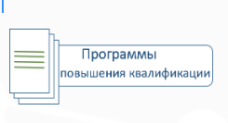
Механизмы реализации ИОМ
повышение квалификации через центры непрерывного профессионального образования;
работа в профессиональном сообществе;
самообразование;
методическая работа
Менторство (здесь) – «управленческое наставничество», инструмент формирования управленческих кадров региона за счет обмена эффективными практиками между опытными управленческими командами и управленческими командами, испытывающими затруднения.
«Горизонтальное обучение» педагогических работников и управленческих кадров – обучение внутри профессиональных сообществ педагогических работников и управленческих кадров.

Slide 9
ИНДИВИДУАЛЬНЫЙ ОБРАЗОВАТЕЛЬНЫЙ МАРШРУТ: актуальность и преимущества
для образовательной организации
Возможности:
- выстраивания эффективного взаимодействия с педагогами в рамках развития их профессионального роста и с учетом педагогического контекста организации;
- систематизировать/совершенствовать мотивационные механизмы работы с педагогами и научно-методическое сопровождение педагогов в организации;
2. Наличие инструмента, позволяющего систематически пополнять портфолио организации.
для муниципальной методической службы
Возможности:
- систематизировать/совершенствовать муниципальную систему научно-методического сопровождения;
- выстраивание эффективного взаимодействия с ОО в рамках развития профессионального роста педагогических кадров и с концепции развития муниципальной системы образования;
- разработка, внедрение и освоение нового содержания образования и технологий обучения.

Slide 10
ИНДИВИДУАЛЬНЫЙ ОБРАЗОВАТЕЛЬНЫЙ МАРШРУТ: актуальность и преимущества
для педагога
Наличие выполнимого, детально проработанного и нужного/интересного по содержанию плана непрерывного самообразования.
2. Наличие удобного инструмента:
- для самоконтроля и отслеживания личных результатов;
- помогающего выстроить систему саморазвития и профессионального роста в межаттестационный период и позволяющего быстро оформить документы в период аттестации;
- позволяющего без перенапряжения, эмоционального и физического выгорания выстроить систему самообразования;
- позволяющего систематически пополнять свое профессиональное портфолио.
3. Совершенствование профессиональных умений применения и использования в управлении образовательной организацией современных и актуальных технологий.
4. Возможности:
- пройти независимую оценку своих профессиональных компетенций, самостоятельно определить дефициты и точки роста;
- расширения личного образовательного пространства.

Slide 11
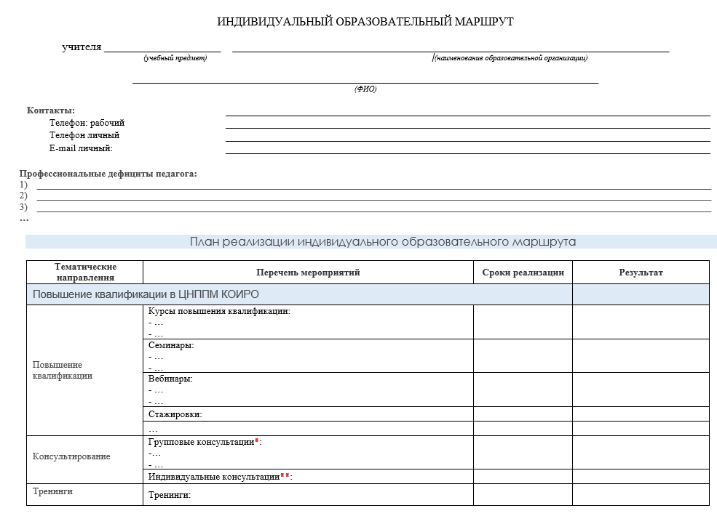
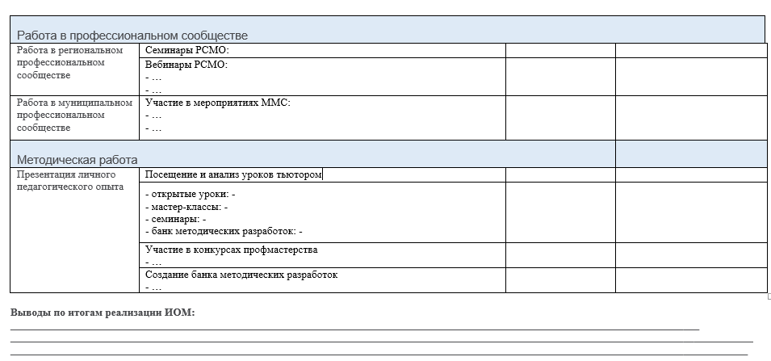
ИНДИВИДУАЛЬНЫЙ ОБРАЗОВАТЕЛЬНЫЙ МАРШРУТ: типовая форма
Что включает в себя ИОМ?
Тематические направления, определяющие всю работу.
Перечень мероприятий для каждого направления.
Четкие сроки реализации планируемых мероприятий (дедлайн).
Прогноз и описание ожидаемых достижений.
Формы и способы предоставления отчетности с отметкой о выполнении.
Практическое применение ИОМ.
Оценка своего профессионального пути и эффективности ИОМ.
Костромской областной институт развития образования - Сопровождение ИОМ (eduportal44.ru)

Slide 12
ИНДИВИДУАЛЬНЫЙ ОБРАЗОВАТЕЛЬНЫЙ МАРШРУТ:
технология разработки и сопровождения
Диагностика уровня сформированности профессиональных компетенций
Анализ результатов диагностики
Составление проекта ИОМ на основе данных анализа (по принципу избыточности, «возможных» интересов педагога)
Ознакомление с проектом ИОМ педагога, его руководителя
Корректировка проекта ИОМ
Утверждение ИОМ
Проведение рефлексивных контрольных точек с тьютором, корректировка ИОМ при необходимости
Участие педагога в повторной диагностике
Анализ результатов диагностики
Заполнение формы итогового мониторинга реализации ИОМ
Формирование ИОМ на следующий период

Slide 13
Про ИОМ:
ВАЖНО!
Педагог активен в выборе содержания своего образования
Для кого разрабатывается ИОМ?
Кто разрабатывает ИОМ?
Тьютор ИОМ, тьюторант
Как тьюторант узнаёт о составленном для него ИОМ?
Информация тьютора
Кто отслеживает выполнение плана ИОМ?
Методист / зам. директора / руководитель ШМО
Что включает в себя ИОМ?
Тематические направления, определяющие всю работу.
Перечень мероприятий для каждого направления.
Четкие сроки реализации планируемых мероприятий (дедлайн).
Прогноз и описание ожидаемых достижений.
Формы и способы предоставления отчетности с отметкой о выполнении.
Практическое применение ИОМ.
Оценка своего профессионального пути и эффективности ИОМ.

Slide 14
ИНДИВИДУАЛЬНЫЙ ОБРАЗОВАТЕЛЬНЫЙ МАРШРУТ:
формы деятельности и представления результатов
Формы самообразовательной деятельности учителя:
- методические практикумы в школах;
- обсуждение специальной педагогической и психологической литературы;
- подготовка к аттестации;
- научно-практические конференции;
- обобщение своего опыта работы и представление его в публикациях;
- освоение информационных технологий образования и воспитания;
- теоретические семинары по проблемам повышения качества образования и личностно-профессионального развития учителя;
- обсуждение проблем самообразования и повышения качества образования на заседаниях методического совета, методических объединений учителей, в проблемных группах;
- работа творческих мастерских учителей-исследователей;
- проведение самоанализа деятельности учителя за год, рефлексия своего опыта.
Формы представления результатов педагогической деятельности учителя:
- серия учебных занятий
- методическая продукция
- портфолио
- творческий отчет
- мастер-класс
- творческая мастерская
- педагогический проект
- отчет о результатах (ходе) инновационной деятельности
- профессиональные конкурсы
- презентация опыта работы по выявленной проблеме

Slide 15
Структура методического сопровождения педагога
в образовательной организации
поддержка
сотрудничество
помощь
Базовые принципы сопровождения
как процесса взаимодействия
со-творчество
опека
со-управление
диалог
наставничество
консалтинг
тьюториал
Ресурс становления профессиональной компетентности педагога

Slide 16
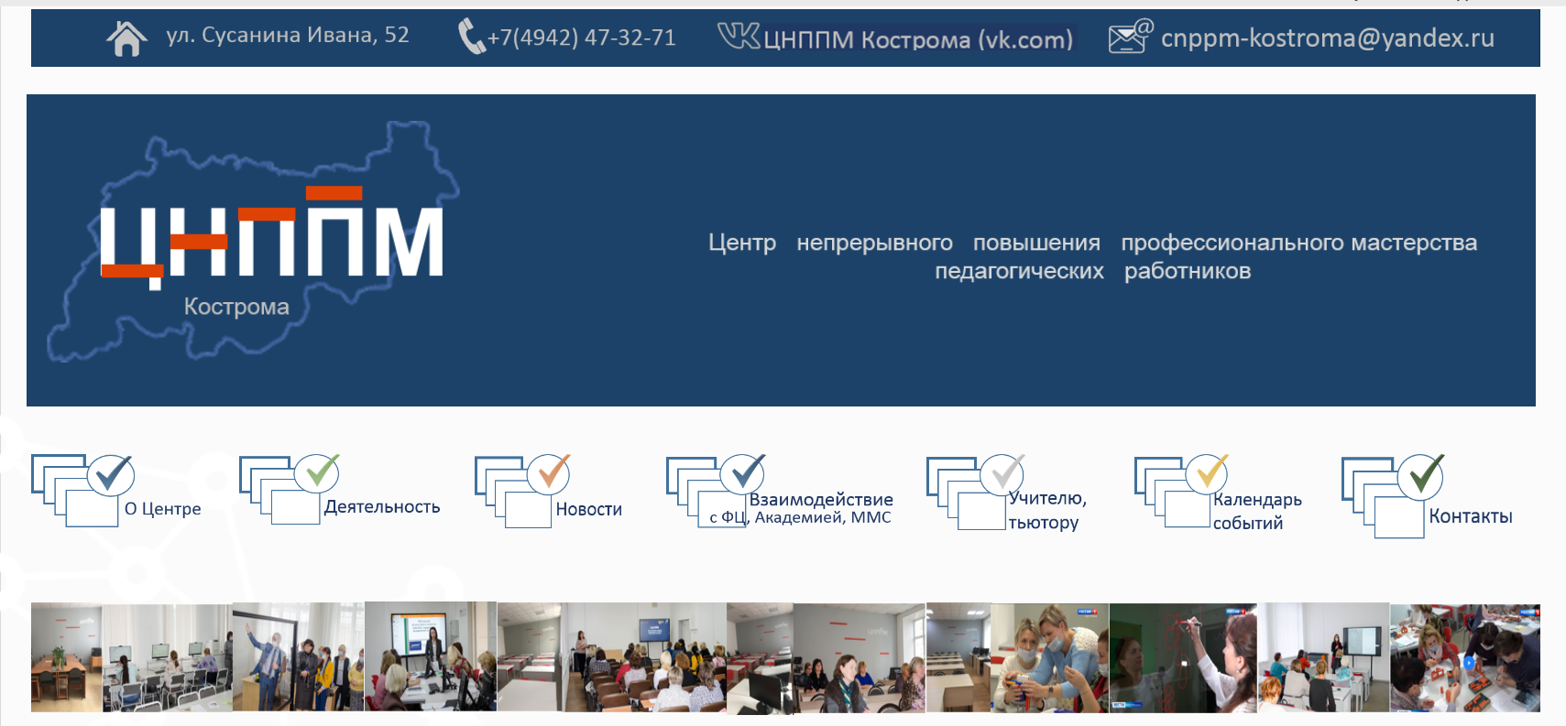

Slide 17
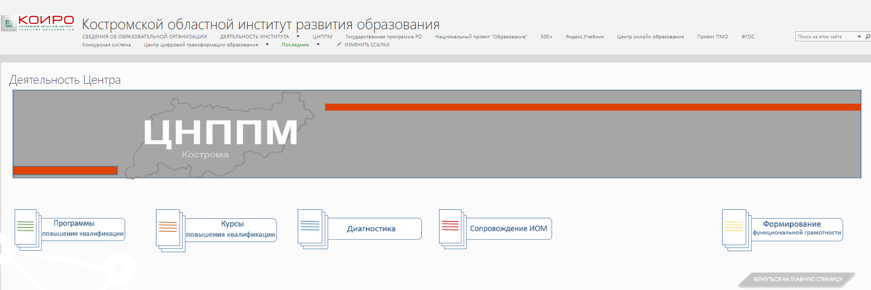
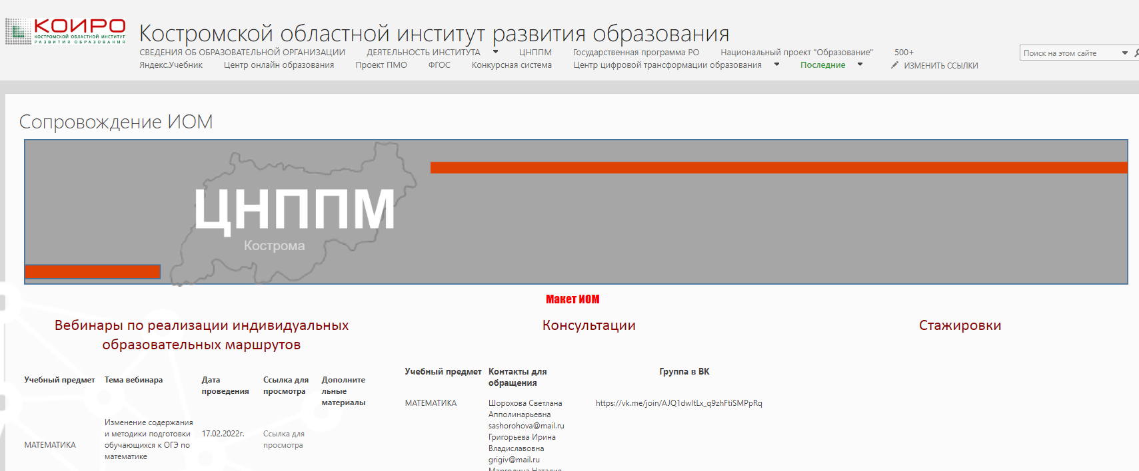

Slide 18

ИНДИВИДУАЛЬНЫЙ ОБРАЗОВАТЕЛЬНЫЙ МАРШРУТ
- эффективный элемент системы методического сопровождения педагогов и управленческих кадров
в Костромской области
- ресурс становления профессиональной компетентности педагога

